Slide 1


数据库原理
课程简介
任课教师：谢兄
Notes:
APWeb/WAIM2007 Huang Shan 2007-6-16

Slide 2
课程介绍
课程学习的重要性
数据库学科知识点
课程教学内容
课程考核方法
教材和参考书目

Slide 3
课程学习的重要性
对于一个国家来说，数据库的建设规模、数据库信息量的大小和使用频度已成为衡量这个国家信息化程度的重要标志！
信息系统建设：三分技术、七分管理、十分数据、十二分协调。
数据库课程不仅是计算机科学与技术专业、信息管理专业的核心课程，也是许多非计算机专业的重要选修课程。
几乎是考研必考的专业课程(笔试或复试)！

Slide 4
课程学习的重要性（续）
数据库技术是计算机应用系统和信息系统的核心技术和重要基础。
信息化建设目的是更有效地开发、利用信息资源，发挥信息资源作用；而如何科学合理地组织好信息资源，则是数据库技术所要解决的问题。
数据库是一个信息系统的核心，并且其应用范围逐渐扩大，除了在信息处理领域要使用到数据库技术外，现在大多数计算机应用领域都要用到数据库技术（诸如CAD、CAM、CIM、地理信息系统GIS、科学计算、工程计算上也要用到数据库技术）。
因此，数据库技术的重要性是不言而喻的，掌握数据库技术，是计算机应用专业学生一种基本技能。

Slide 5
数据库学科体系和知识点
研
究
范
畴
应用
技术
方法
设计
学习深度与广度
理论
管理
使用
基础知识
关系数据库
系统
数据库设计
新技术

Slide 6
数据库学科体系和知识点（续）
学科内容丰富，研究领域宽泛
立体化的学科体系
理论 模型理论，数据规范化理论
  技术
  系统
软件实现技术，测试技术，管理工具
大型复杂的基础软件
  应用
数据库设计，信息系统设计与开发
多层次多类型多视觉的学习内容
不同的专业和不同类型的学生应该有不同的内容和要求
数据库系统概论 是基础

Slide 7
数据库学科体系和知识点（续）
模型是主线: 数据模型是主线
  模型的3个要素
  重点是关系模型
系统是核心: 数据库管理系统是核心
  存储管理
  查询语言（语言功能、查询优化）
  事务处理与数据保护
应用是动力: 数据库应用是学科发展的动力

Slide 8
数据库学科体系和知识点（续）
关系模型
  数据结构-DDL
  数据操作-QUERY+DML
  数据约束-DDL,DCL
  关系数据理论
数据库管理系统
  查询处理与查询优化
  事务处理与数据保护
数据库应用
  数据库设计方法
  数据库设计理论
  数据库设计工具

Slide 9
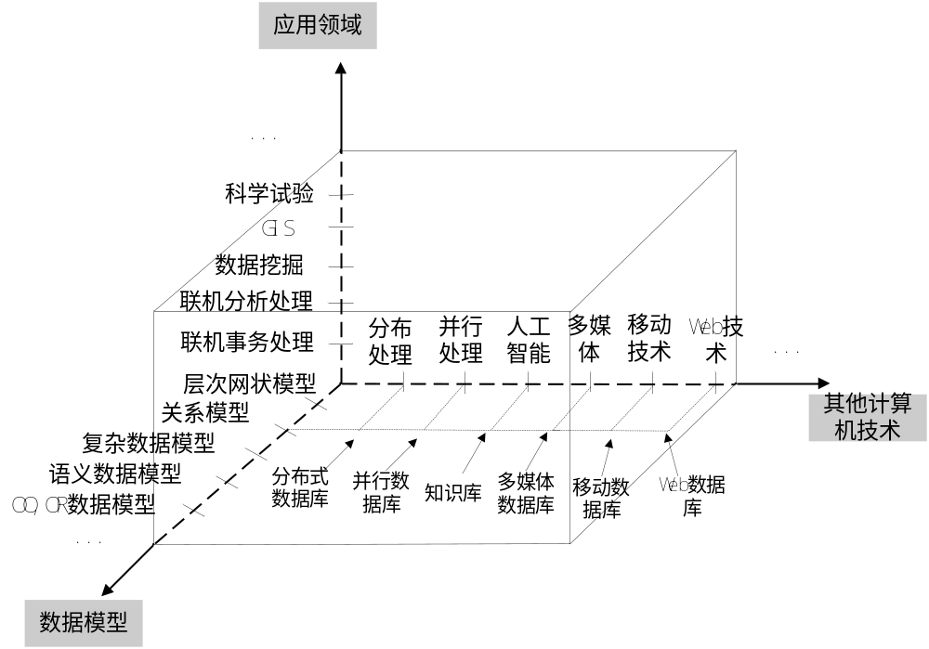

Slide 10
课程教学内容
总学时48学时，分为两大部分：
  A、课堂教学：(48学时)介绍数据库的基本概念、原理、相关的理论和技术方法。

Slide 11
课程教学内容（续）
基础篇
  第一章 绪论
  第二章 关系数据库
  第三章 关系数据库标准语言SQL
  第四章 数据库安全性
  第五章 数据库完整性
 设计与应用开发篇
  第六章 关系数据理论
  第七章 数据库设计
  第八章 数据库编程

Slide 12
课程教学内容（续）
 系统篇
  第九章 关系查询处理和查询优化
  第十章 数据库恢复技术
  第十一章 并发控制
  第一至第十一章是本科专业的基本教程（书中有*号的部分除外）
  第十二至第十七章是高级教程

Slide 13
学习方式
听课
（启发式、讨论式）
 读书
（预习、复习）
 实践
（上机、综合练习）

Slide 14
考核方法
数据库原理笔试（笔试90分）；
平时成绩占10分（作业、上课点名）。

Slide 15
教材及参考书
教材：
[1]《数据库系统概论》（第四版）王珊 萨师煊 主编 高等教育出版社 （特色：权威，通用，全面）
参考书：
[1]《数据库系统教程》史嘉权 等 编著 清华大学出版社
（特色：侧重设计编程，引进OO的DB技术）
[2]《应用数据库设计—方法和技术》陈自安 西安电子科技大学出版社 （特色：理论技术系统深入，实例工具）
[3]《数据库原理典型题解及自测试题》王亚平主编 西北工业大学出版社（特色：涵盖重点难点，典型详解评注）
[4] 有关《PowerBuilder》的技术参考书若干本。
（特色：侧重编程知识，侧重实例介绍）

Slide 16
教学基本要求
通过本门课程的学习，学生应达到下列要求：
1、能用关系代数完成有关关系模型的各种运算。
2、熟练掌握关系数据库标准语言——SQL语言。
3、具备查询优化的相关知识。
4、能正确运用规范化的知识去分析实际系统。
5、掌握数据库保护的安全性、完整性、并发控制。
6、正确理解和掌握数据库设计步骤。
7、熟练掌握一门数据库开发语言（如：PowerBuilder）。

